Slide 1

Äldrenämndens planeringsförutsättningar inför 2026 och vidare
Carina Nylander
Ekonomichef
Fördjupad planeringsdialog i Ksnau information i Umeå Pensionärsråd
Notes:
Dialogfrågorna som ska besvaras:
Vad kan nämnden i sitt grunduppdrag bidra med kopplat till Umeå växer tryggt och säkert?
Vilka mått och steg vidtar nämnden mot bakgrund av de utmaningar och möjligheter nämnden identifierat? Hur samverkar nämnden med externa och interna aktörer i dessa frågor?

Slide 2
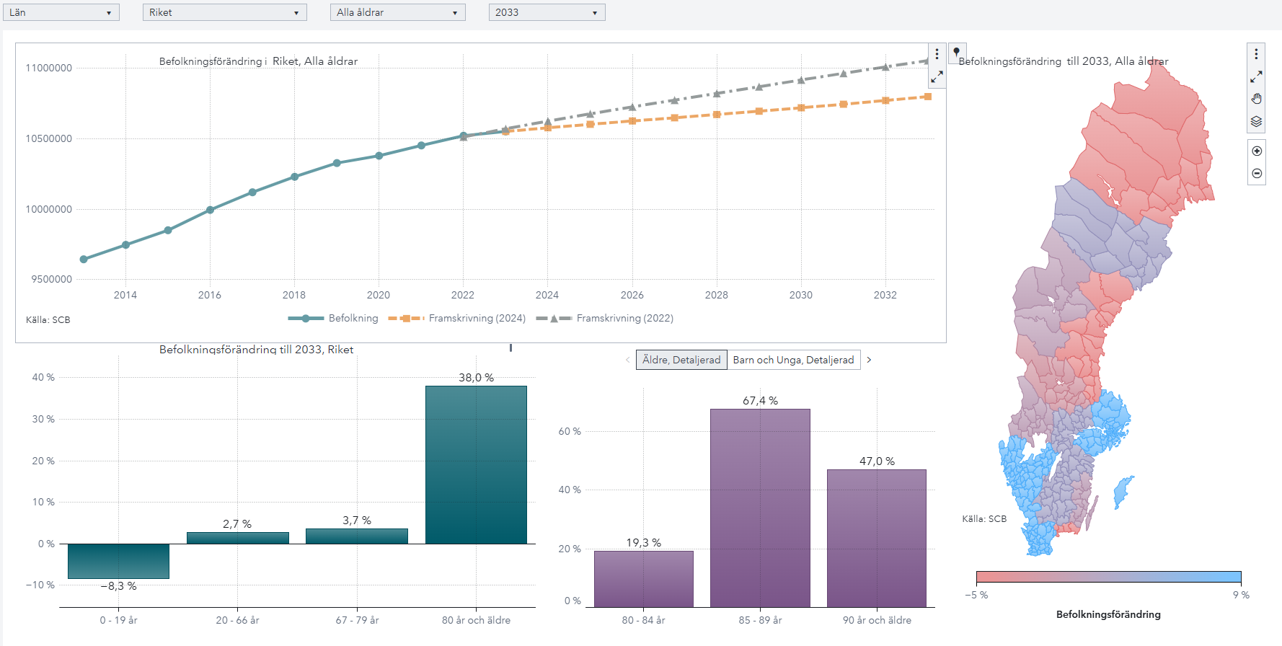
Här hittar du visualiseringsverktyget: Befolkningsframskrivning - SAS® Visual Analytics
Notes:
Vi vill inleda med att ge er en bild av befolkningsförändringen i Sverige, länet och Umeå de kommande 10 åren? Skiljer sig vår befolkningsutveckling , alltså Umeås, åt jämförelse med andra till exempel länet, ? Det verktyg som använts finns som en hänvisning längst ner i bild. Den här bilden visar bland annat hur andelen 80 år och äldre kommer att förändras mellan åren 2023-2033. I riket kommer andelen 80 år och äldre att öka med 38 %.

Slide 3
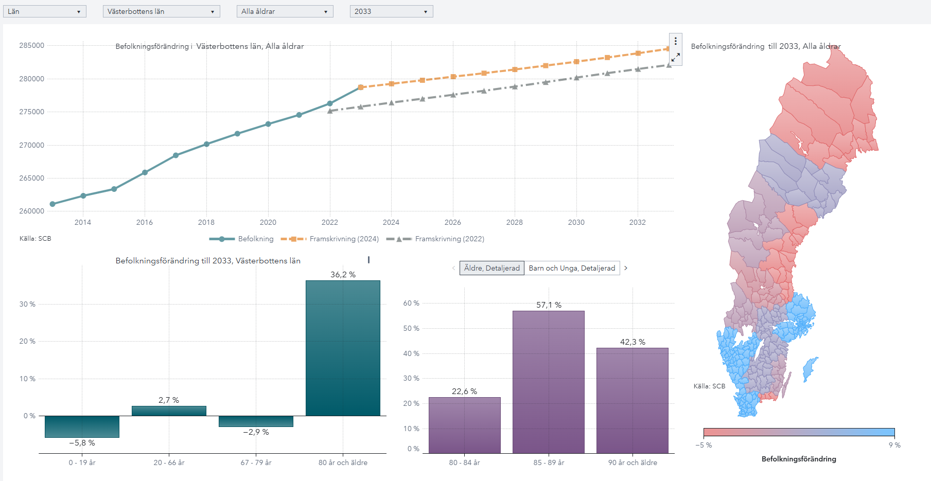
Notes:
Om vi jämför med Västerbotten ser vi att siffran är ganska dylik som riket, nämligen 36,2 %. Men finns det stora skillnader i Västerbotten?

Slide 4
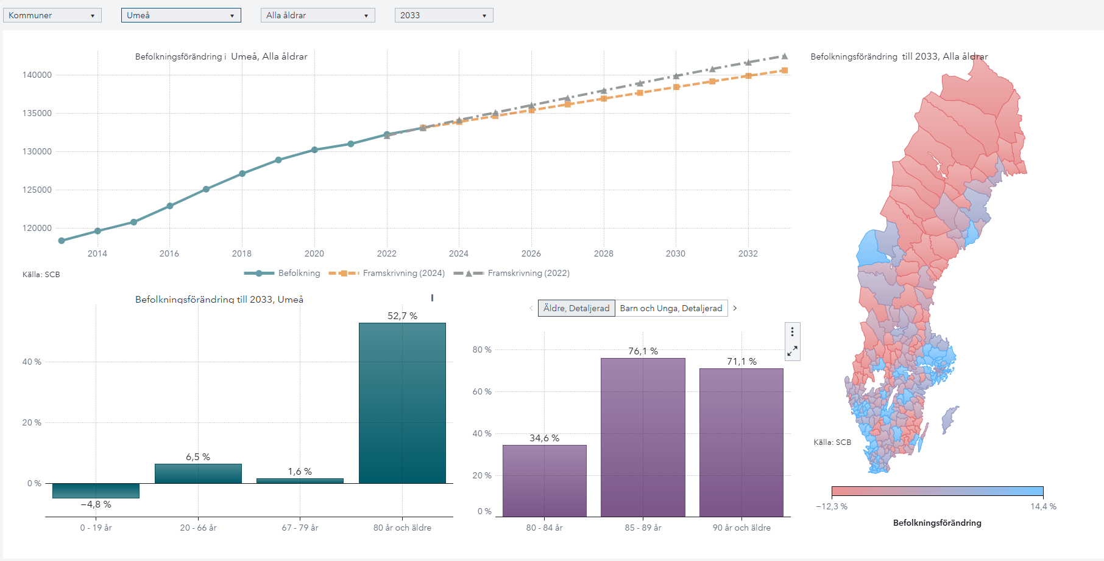
Notes:
Umeå 52,7 %. Hur ser det då ut i Skellefteå, är det på samma sätt?

Slide 5
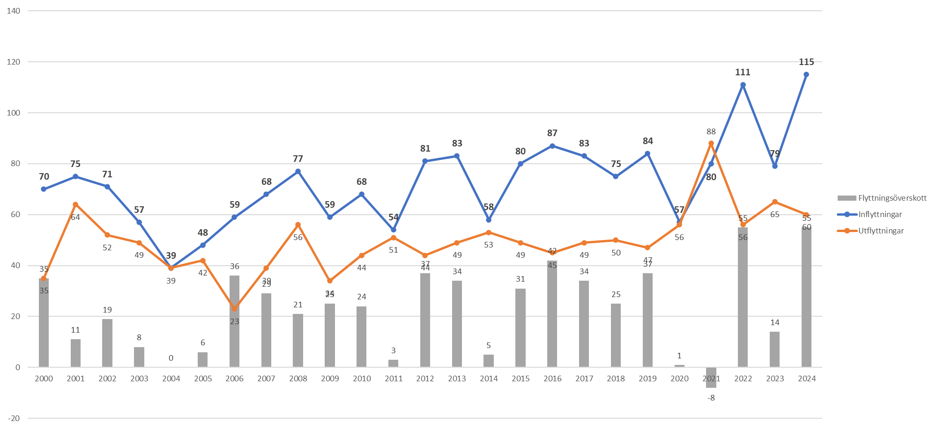
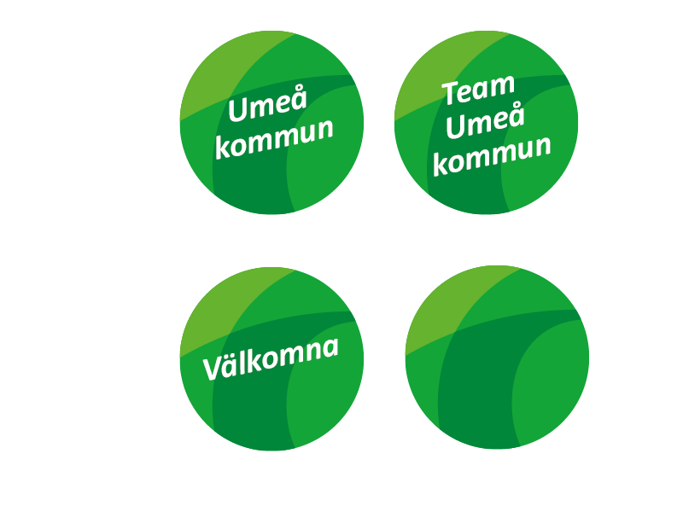
Flyttöverskott i äldregruppen, 80+ 2000-2024
Flyttnings-
överskott
60 personer
Notes:
Samma trend ser vi för gruppen 80 år och äldre. En stabil inflyttning av äldre som är större än utflyttningen.
Under de 15 senaste åren ligger flyttöverskottet på 29 personer årligen.

Slide 6
Umeås försörjningskvot
Hur många fler än sig själva behöver befolkningen i sysselsättningsåldrar försörja?
Notes:
Om vi jämför Umeå med våra jämförelsekommuner. Hur ser då den demografiska utmaningen ut ur ett försörjningsperspektiv?
Kom ihåg:
En hög kvot betyder att det är fler personer utanför arbetsför ålder vilket leder till en större ekonomisk belastning på samhället.
Medan
- En låg kvot betyder att fler är i arbetsför ålder vilket leder till en ekonomisk gynnsam situation för samhället.

Slide 7
Demografisk försörjningskvot
Demografisk försörjningskvot
Beräknas som andelen personer utanför arbetsför ålder i relation till personer i arbetsför ålder.
Måttet syftar till att visa hur många personer som i genomsnitt behöver försörjas av varje person i arbetsför ålder.
$$Demografisk försörjningskvot=\frac{Personer i åldrarna 0−19 år+Personer i åldrarna 65+år}{Personer i åldrarna 20−64 år}$$
Notes:
Den demografiska försörjningskvoten beskriver hur många personer som den arbetsföra befolkningen måste försörja med sin skattekraft utöver sig själv.
Där alltså:
Hög kvot betyder att det finns fler personer utanför arbetsför ålder, vilket kan innebära större ekonomisk belastning på samhället.
Låg kvot betyder att en större andel av befolkningen är i arbetsför ålder, vilket kan vara ekonomiskt gynnsamt.

Slide 8
Inledning - Demografisk försörjningskvot
Jämförelsekommuner
En jämförelse med kommuner som till stor del liknar Umeå kommun eller på annat sätt är intressanta att jämföra sig med:
Eskilstuna, Halmstad, Helsingborg, Jönköping, Karlstad, Linköping, Luleå, Lund, Norrköping, Skellefteå, Sundsvall, Uppsala, Västerås, Växjö och Örebro.
Fokus
Demografisk försörjningskvot
Flyttöverskott i äldregruppen
Utveckling arbetslöshet
Data
För framskrivningar av den demografiska utvecklingen har SCB:s prognos för rikets kommuner 2024 använts.
Avsnitt 2 som behandlar migration beräknas utifrån SCB:s Befolkningsstatistik. Arbetslöshet beräknas utifrån SCB:s Befolkningens arbetsmarknadsstatus (BAS).
Tillägg i avsnitt 3 för Umeå kommuns egen prognos över befolkningsutvecklingen (P2024)
Notes:
När uppgifter tas fram över kommunen är det av vikt att förstå hur detta förhåller sig till andra kommuner i landet.
Alla kommuner inte relevanta i en jämförelse vilket medfört att ett antal jämförelsekommuner valts ut.
Dessa kommuner symboliseras av:
Det är större växande kommuner
De har en ung befolkning
De har högskola eller universitet
Alla uppgifter om försörjningskvot kommer från SCB.
Uppgifter om sysselsättning kommer från SCB:s BAS-register.
Vid några diagram ingår även Umeå kommuns egen prognos vilket då syns i diagrammets legend (beskrivning).

Slide 9
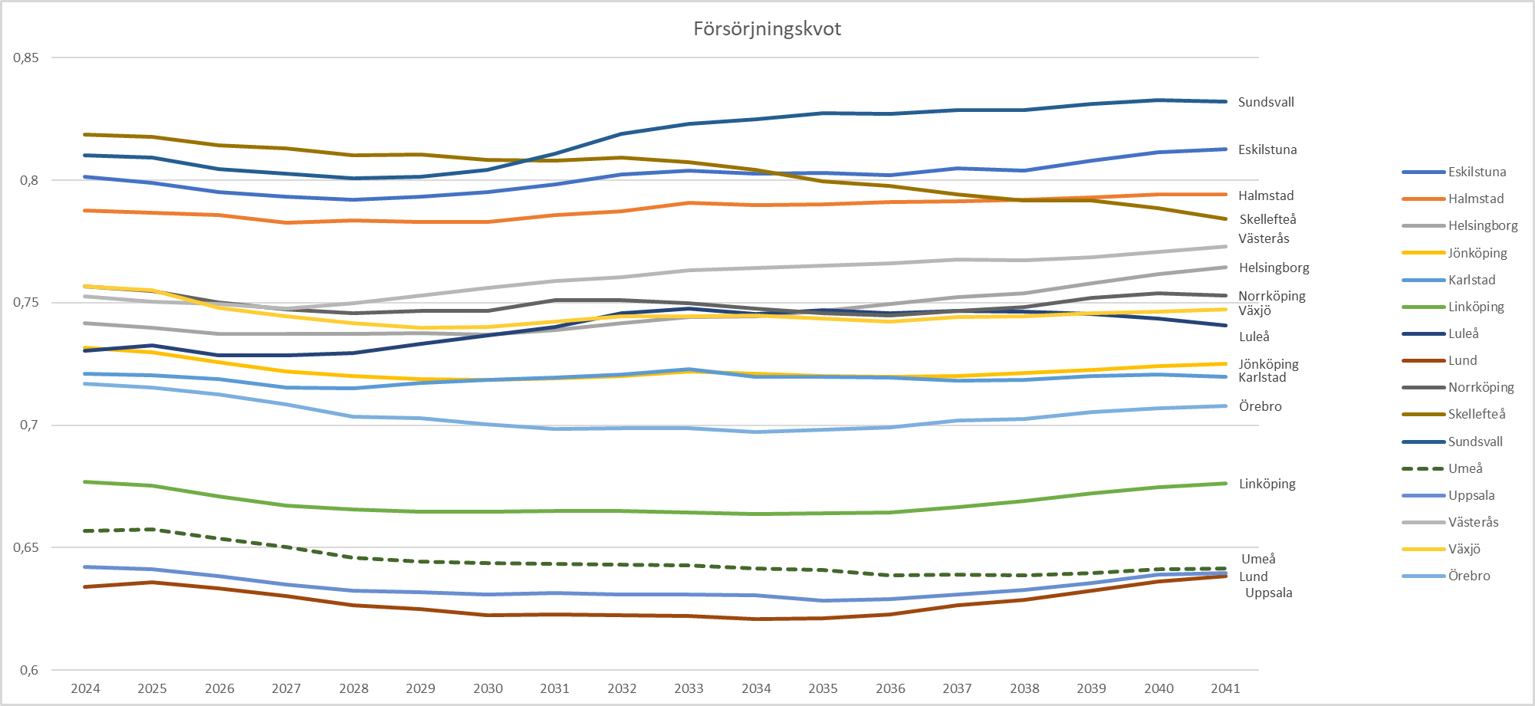
Försörjningskvot
Notes:
Här ser vi den demografiska försörjningskvoten för Umeå och våra jämförelsekommuner.
Prognosen är baserad på SCB:s senaste prognos från 2024. Umeå har en streckad linje och prognosen sträcker sig fram till år 2041.
I jämförelsen med våra kommuner är det uppenbart att Umeå kommun har relativt gott utgångsläge och utveckling sett till försörjningsbördan.
Grupperna utanför arbetsför ålder växer inte lika snabbt som gruppen i arbetsför ålder.
Fler förväntas alltså försörja färre. En positiv utveckling för kommunens ekonomi.
Tre kommuner sticker ut:
Uppsala, Lund och Umeå. De kommunerna kännetecknas av att vara universitetsstäder med en stor andel studenter, en ung befolkning och en långsiktigt stark befolkningstillväxt.
Även Linköping passar in i beskrivning i att vara en universitetsstad med relativt ung befolkning och långsiktigt stark befolkningsutveckling, men andelen studenter i Linköping är inte lika stor som i de tre ovan nämnda.

Slide 10
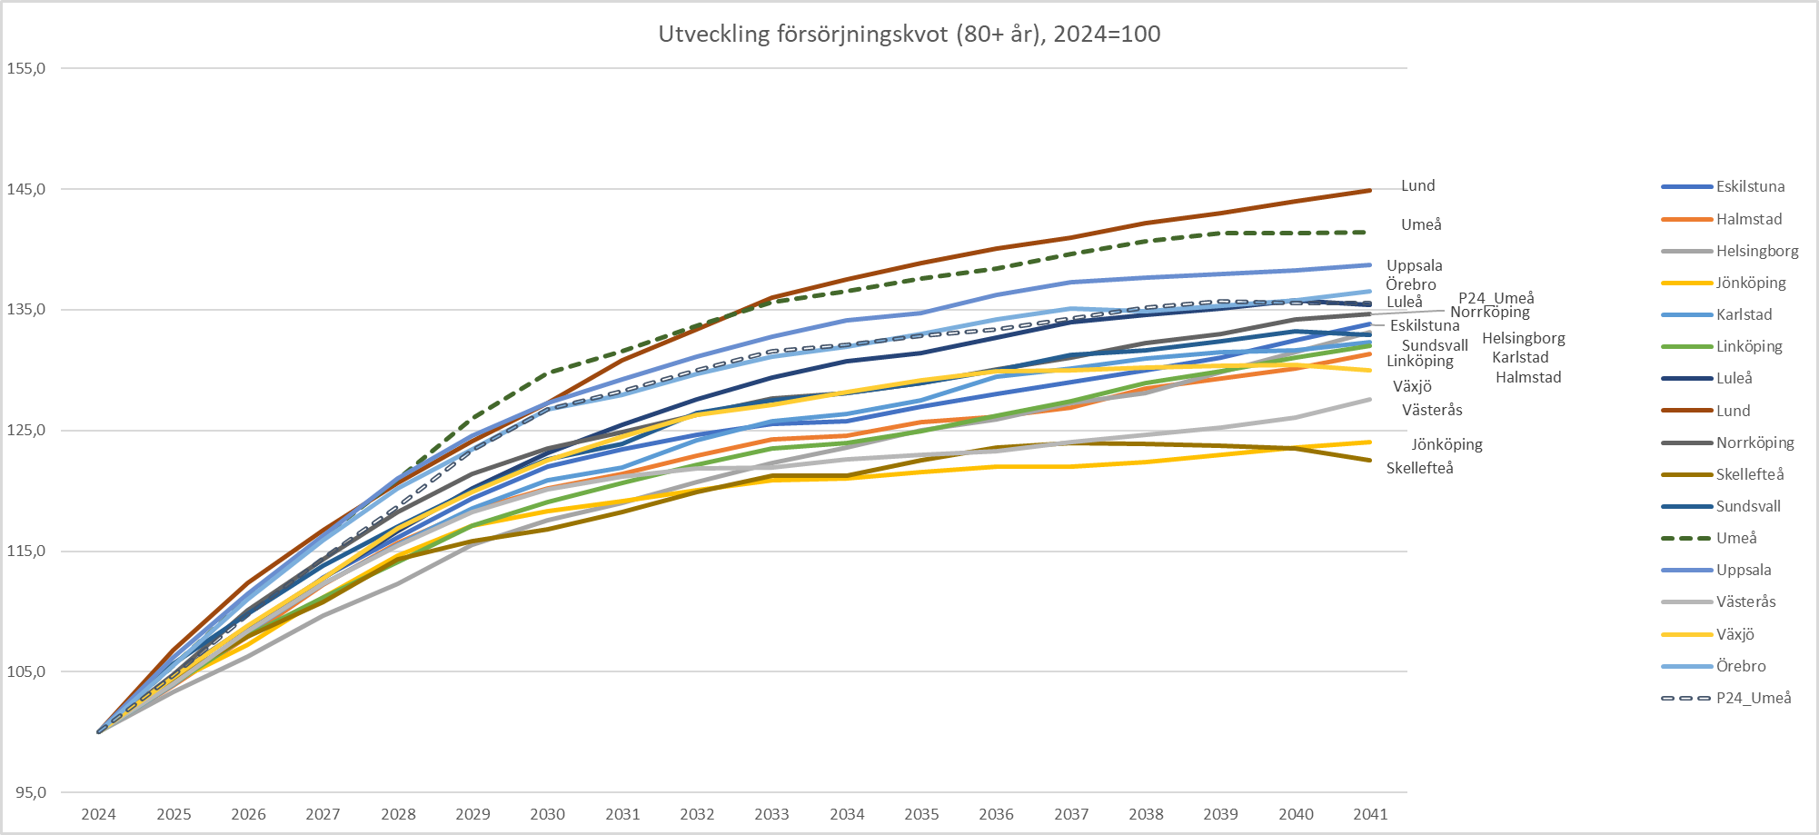
Försörjningskvot – Indexerad utveckling (80+år), 2024=100
Notes:
SCB: Röd sträckad
P2024: Blå sträckad
I kommunens egen prognos har vi en lägre förväntad försörjningsbörda eftersom vi antar att befolkningen i åldrarna 20-64 år ska öka mer än SCBs prognos.
Därför blir den indexerade utvecklingen lägre.

Slide 11

Äldreomsorgen och kompetensförsörjningutmaningen
Notes:
Hur ser då kompetensförsörjningsutmaningen ut inom äldreomsorgen och vilka åtgärder genomförs och planeras för?

Slide 12

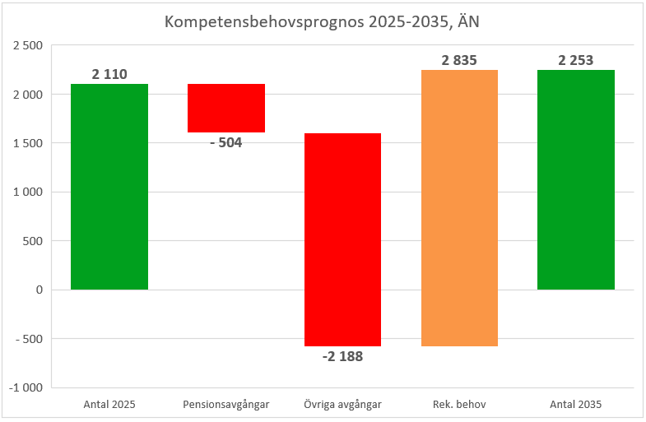
Kompetensbehovsprognos 2025 - 2035
Notes:
Om vi startar med vår kompetensbehovsprognos. Utifrån nuvarande antal anställda, och prognos övar pensionsavgångar och övriga avgångar förväntas äldreomsorgsförvaltningen ha ett rekryteringsbehov omfattande 2835 tillsvidaretjänster till och med 2035.
Det motsvarar ca 280 rekryteringar per år – avrundat ca 23 i månaden. Här har vi inte tagit med i beräkningen de rekryteringar som görs inför sommaren.
Men skall vi klara detta att enbart öka antalet personal med skillnaden mellan 2110-2253, det vill säga en ökning med enbart 143 personer trots att åldersgruppens 80+ ökar med ca 60 % krävs det fortsatta beteendeförändringar hos befolkningen men även att vi lyckas med den digitaliseringsplan äldrenämnden har.
Det som ställer till det måste jag ända nämna det är att p25 kom med nya besked om ett större antal äldre än våra prognoser visat. Siffran kommer att behöva justeras flera gånger om.

Slide 13
Kompetensbehovsprognos 2025 - 2035
Notes:
Om vi startar med vår kompetensbehovsprognos. Utifrån nuvarande antal anställda, och prognos övar pensionsavgångar och övriga avgångar förväntas äldreomsorgsförvaltningen ha ett rekryteringsbehov omfattande 2835 tillsvidaretjänster till och med 2035.
Det motsvarar ca 280 rekryteringar per år – avrundat ca 23 i månaden. Här har vi inte tagit med i beräkningen de rekryteringar som görs inför sommaren.
Men skall vi klara detta att enbart öka antalet personal med skillnaden mellan 2110-2253, det vill säga en ökning med enbart 143 personer trots att åldersgruppens 80+ ökar med ca 60 % krävs det fortsatta beteendeförändringar hos befolkningen men även att vi lyckas med den digitaliseringsplan äldrenämnden har.
Det som ställer till det måste jag ända nämna det är att p25 kom med nya besked om ett större antal äldre än våra prognoser visat. Siffran kommer att behöva justeras flera gånger om.

Slide 14
Kompetensbehovsprognos 2025 - 2035
Notes:
Om vi startar med vår kompetensbehovsprognos. Utifrån nuvarande antal anställda, och prognos övar pensionsavgångar och övriga avgångar förväntas äldreomsorgsförvaltningen ha ett rekryteringsbehov omfattande 2835 tillsvidaretjänster till och med 2035.
Det motsvarar ca 280 rekryteringar per år – avrundat ca 23 i månaden. Här har vi inte tagit med i beräkningen de rekryteringar som görs inför sommaren.
Men skall vi klara detta att enbart öka antalet personal med skillnaden mellan 2110-2253, det vill säga en ökning med enbart 143 personer trots att åldersgruppens 80+ ökar med ca 60 % krävs det fortsatta beteendeförändringar hos befolkningen men även att vi lyckas med den digitaliseringsplan äldrenämnden har.
Det som ställer till det måste jag ända nämna det är att p25 kom med nya besked om ett större antal äldre än våra prognoser visat. Siffran kommer att behöva justeras flera gånger om.

Slide 15
Kompetensbehovsprognos 2025 - 2035
Ökning med endast 143 personer
Fortsatta beteendeförändringar hos befolkningen
Lyckad digitalisering
Förebyggande /främjande
arbete
Notes:
P 25
Om vi startar med vår kompetensbehovsprognos. Utifrån nuvarande antal anställda, och prognos övar pensionsavgångar och övriga avgångar förväntas äldreomsorgsförvaltningen ha ett rekryteringsbehov omfattande 2835 tillsvidaretjänster till och med 2035.
Det motsvarar ca 280 rekryteringar per år – avrundat ca 23 i månaden. Här har vi inte tagit med i beräkningen de rekryteringar som görs inför sommaren.
Men skall vi klara detta att enbart öka antalet personal med skillnaden mellan 2110-2253, det vill säga en ökning med enbart 143 personer trots att åldersgruppens 80+ ökar med ca 60 % krävs det fortsatta beteendeförändringar hos befolkningen men även att vi lyckas med den digitaliseringsplan äldrenämnden har.
Det som ställer till det måste jag ända nämna det är att p25 kom med nya besked om ett större antal äldre än våra prognoser visat. Siffran kommer att behöva justeras flera gånger om.

Slide 16
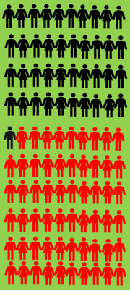
Kompetensbehovsprognos 2025 - 2035
Senaste 500 tillsvidareanställningarna av omvårdnadspersonal
Vårdbiträden
723
Undersköterska
41%
Vårdbiträden
59%
Notes:
2200 av dessa rekryteringar avser omvårdnadspersonal som inte är legitimerad (USK +VBT). Det stora behovet beror på
att det är förvaltningens stora yrkesgrupper,
i dessa grupper har vi hög personalomsättning,
Det här gör att vi har två stora utmaningar.
1. Vi har många kompetenta medarbetare i våra verksamheter idag, och vi behöver jobba för att de stannar kvar. Behålla är verkligen det nya rekrytera. Vi behöver dämpa personalomsättningen eftersom det skulle skapa stabilitet och även göra att behovet av att rekrytera blir lägre.
2. Den andra utmaningen är att säkerställa kompetensen hos både nuvarande och kommande medarbetare. Det gäller såväl språk som yrkeskunskaper och digital kompetens. Det som behövs är inte en endagsutbildning eller digital utbildningsinsats utan faktiskt en fullständig yrkesutbildning.
Av de senaste 500 rekryteringarna till omvårdnadspersonal har vi anställt 41% undersköterskor och 59% vårdbiträden (det avser ca 2 år bakåt i tiden). .
Alla de personer som helt eller delvis saknar utbildning behöver vi fylla ryggsäcken på. Parallellt med att ta vara på och fylla ryggsäcken på de vårdbiträden vi redan har anställda i verksamheten.
I praktiken tar detta tid och resurser från kärnuppdraget och omfattar ett område som ligger utanför förvaltningens huvudområde. Utifrån rådande omständigheter finns behov av stödfunktioner som i vissa fall liknar studie- och yrkesvägledare, pedagoger, språklärare och tangerar utbildningsanordnares uppdrag. Där det dessutom är tydligt att behovet skulle behöva tillgodoses utan att medarbetaren lämnar kärnverksamheten.
Hur har då utvecklingen sett ut bakåt i tiden.

Slide 17
Utveckling av andel undersköterskor
65%
52%
49%
Notes:
Vi kan se att andelen utbildade undersköterskor i våra verksamheter har sjunkit över tid men att utvecklingen nu vänt
2015 låg andelen undersköterskor på 65%
2023 låg andelen på 49%
Och 2024 lyckades vi vända utvecklingen till 52%
Det här är inget vi kan förändra från en dag till en annan utan kräver resurser på flera nivåer och under flera års tid. En medarbetare studerar 50% beräknar genomfört vård- och omsorgsprogrammet, utbildning till undersköterska, efter ca 3,5 år om personen inte kan validera (tillgodoräkna sig vissa delar av utbildningen).
Det finns såklart medarbetare i våra verksamheter som har lång erfarenhet vilket gör att de kan validera delar av utbildningen. Samtidigt är det viktigt att komma ihåg att många medarbetare i våra verksamheter inte har studievana, vissa har utmaningar med språket och eller de digitala verktygen vilket gör att det inte är rimligt att komprimera utbildningen mer än vad som bedöms rimligt i varje enskilt fall.
Varje procent ökning/minskning utgörs i dagsläget av ca 16 personer. Ökningen som kunde ses 2024 är till stor del ett resultat av det arbete som har gjorts inom ramen för äldreomsorgslyftet sedan 2020.
Vilka mått och steg vidtar då nämnden för att rusta för en hållbar äldreomsorg utifrån de utmaningar jag nyss lyft fram..

Slide 18






Samarbeta
Förebygga
Kompetens-försörja
Digitalisera
Prioriteringar framåt
Förebygga och främja hälsa
Notes:
Det första området är att förebygga och främja hälsa?
Vi har ett gediget förebyggande arbete i dag och mäter månadsvis hur vi lyckas nå resultat för vår målgrupp.
Vi startar med att titta på hur vi lyckats med det förebyggande arbetet för åldersgruppen 80 år och äldre.

Slide 19



Förebygga
Digitalisera
Kompetens-försörja
Samarbeta
80 år och äldre i Umeå kommun
2024 = 6 645 personer
80+ i Umeå kommun
2021
64 % utan insatser från äldreomsorgen
2022
66 % utan insatser från äldreomsorgen
2023
Om förändringen uteblivit hade fler personer haft insats 2024
67 % utan insatser från äldreomsorgen
2024
69 % utan insatser från äldreomsorgen
Notes:
669 personer.

Slide 20
Förebygga
Digitalisera
Kompetens-försörja
Samarbeta
65-79 år i Umeå kommun
2024 = 17 280 personer
65-79 år
2021-2024
95 % utan insatser från äldreomsorgen
I den här åldersgruppen behöver vi lägga in nya /andra förebyggande/främjande insatser för att öka självständigheten!
Andelen utan insats behöver öka
Notes:
2021-2024 har det oförändrat varit 95% i snitt av personer 65-79 år som inte haft insatser från äldreomsorgen
Här ser vi att det förebyggande arbetet inte ännu gett effekt. Vi behöver analysera mera vad detta beror på och sätta in nya åtgärder. Kommer tillbaka till detta senare i bildspelet.

Slide 21

Förebygga
Digitalisera
Kompetens-försörja
Samarbeta
Hemsjukvård
Antal pågående ärenden SSK
2020
890 inskrivna i snitt/mån
2024
1 160 inskrivna i snitt/mån
Ökning med 30%
ökning av ärenden i snitt/månad 2020 och 2024
Antal pågående ärenden AT, FT
2020
309 inskrivna i snitt/mån
2024
576 inskrivna i snitt/mån
Ökning med 86%
ökning av ärenden i snitt/månad 2020 och 2024
Notes:
30 % och 86 %, genomlysning och nu håller vi på med att ta fram åtgärder tillsammans med Regionen. Vi delar äntligen samma bild och vill tillsammans åtgärda felet.

Slide 22
Samarbeta
Förebygga
Kompetens-försörja
Digitalisera
Prioriteringar framåt
Förebygga och främja hälsa
Digitalisera
Notes:
Nu kommer vi till en av våra strategier och prioriterade processer där det verkligen händer mycket. Men mer måste hända och här behöver äldrenämnden få resurstillskott om vi skall lyckas med vår ambition.

Slide 23

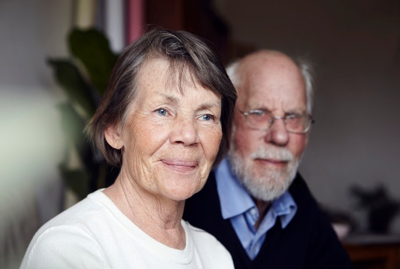
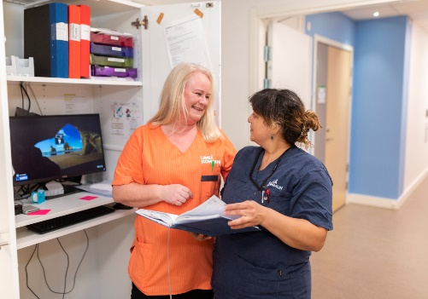


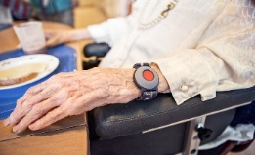
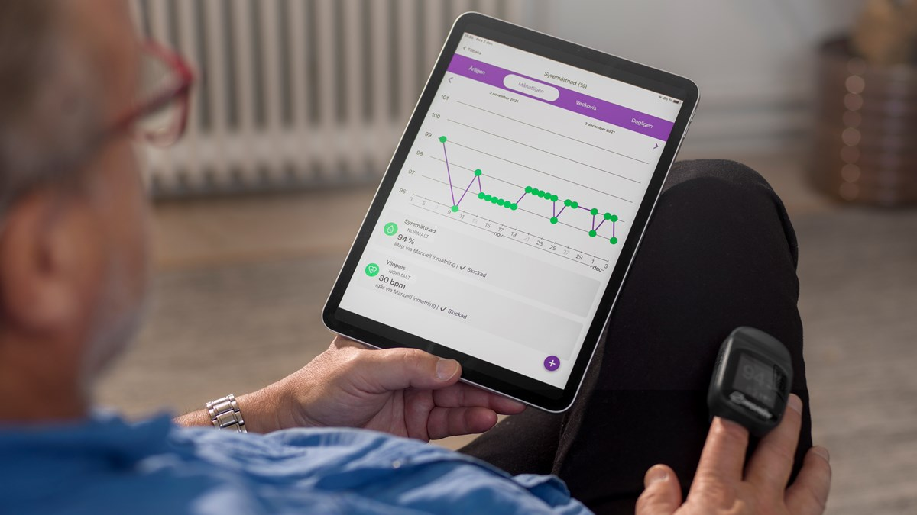
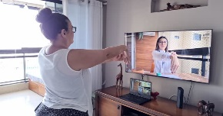
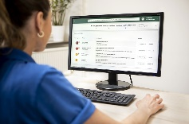








Digital vård och omsorg - utförarenhet
Digital vård och omsorg
Den äldre
Digitala insatser
Rådgivning och stöd
Verksamhet
Datadrivet arbetssätt
Notes:
Vi är just nu i startgroparna med uppstart av ett helt nytt verksamhetsområde. Idag finns en mottagande chef på plats och samverkan med facket om vilka professioner som flyttas över till enheten är nu nästa steg. I ett första skede kommer enheten att vara öppen mellan 06,00-22,00 veckans alla dagar men planen är att bemanna dygnet runt. För att vi skall kunna bemanna enheten dygnet runt krävs resurstillskott. Vi kan inte bygga en ny enhet utan resurser då vi samtligt bär kostnader för det vi kommer att lämna. Vi tar utvecklingen stegvis så varje etapp sker under kontrollerade former. Planen är att enheten öppnar till hösten och att enheten bemannats av ett tvärprofessionellt team. Detta är en tvärprofessionell grupp som enbart arbetar digitalt.
1. De utför digitala insatser mot den enskilde
Kan använda en eller flera digitala tjänster i en kedja
Har tillgång till samtliga system och den information som genereras
2. Ger stöd (digitalt) till verksamhet/personal
3. Analyserar data och förbättrar befintliga tjänster/insatser och utvecklar nya
Vård- och omsorgsinsatser för den enskilde - permanent och tillfälliga inom samtliga verksamheter och lagrum (tvärprofessionellt team)
Stöd till personal - rådgivning och vägledning via digitala kanaler
Stöd till anhöriga och närstående – utbrutna informationskedjor (avlastning)
Utveckling av nya tjänster genom analys och bearbetning av information – strävan mot hög grad av automation.

Slide 24
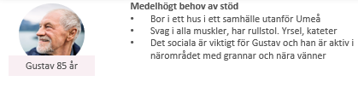
Kl. | Utan enhet för digital vård och omsorg | Med digital vård och omsorg
8.00 | Besök av hemtjänst – hjälp med personlig hygien, påklädning och frukost. | Videomöte med DVO, planerar upp dagen, vilka måltider gör han själv, ska han iväg under dagen. Påminnelse om att egen hälsomonitorering. Påminnelse om digitalt seniormöte med andra seniorer via Cuviva. Hemtjänsten kommer för hjälp med personlig hygien och påklädning.
10.00 | Besök av hemsjukvård, avstämning mående och kontroll av kateter | Videosamtal med DVO, SSK stämmer av mående och senaste tidens egen hälsomonitorering av blodtryck och vikt. SSK stämmer av att katetern fungerar som den ska
11.30 | Besök av hemtjänst – hjälp med träningsprogram ordinerat av fysioterapeut | Digital rehab på egen hand med hjälp av app, aktiviteten registreras och skickas till FT på DVO
12.00 | Besök av hemtjänst – hjälp att förbereda lunch. | Värmer på egen hand rester från gårdagens besök av dottern som kommit med middag enligt planering som gjorts i videosamtal på morgonen.
17.00 | Besök av hemtjänst – hjälp att förbereda middag | Videosamtal med DVO. Får med motivationsstöd hjälp med att på egen hand förbereda middag utifrån vad som finns tillgängligt i kylskåp och skafferi.
20.00 | Besök av hemtjänst – hjälp med avklädning | Besök av hemtjänst – hjälp med avklädning
23.00 | Larmar på grund av yrsel – får besök av larmpatrull, yrseln lägger sig efter en stund och larmpatrullen åker | Kontaktar DVO på grund av yrsel, DVO ringer upp videosamtal och finns där tills yrseln har lagt sig, då avslutas videosamtalet.
7 fysiska besök i hemmet
2 fysiska besök i hemmet
Notes:
Här är ett exempel på hur vi ser att enheten skall jobba när vi rekryterat in hela teamet och lyckats bemanna även nattetid. Vi skall förflytta oss från dagens 7 fysiska besök till 2 fysiska besök med hjälp av digitaliseringen. Det kommer att innebära en kvalitetshöjning för den enskilde som kommer att bli mera självständig vilket är ett av nämndens övergripande mål. I de bilder jag visat tidigare gällande rekryteringsbehov finns detta med vilket är anledningen till att vi trots ökade volymer siktar på att klara av grunduppdraget med ett ytterst litet tillskott av personal. Detta är dock ytterst osäkra siffror fortfarande då prognos och beteenden är svåra att förutspå.

Slide 25
Samarbeta
Förebygga
Kompetens-försörja
Digitalisera
Prioriteringar framåt
Förebygga och främja hälsa
Digitalisera
Samarbeta
Notes:
Ett av nämndens strategier är samarbeta och det är ett område där äldrenämnden har haft stor framgång i det förebyggande arbetet. Vi samarbetar aktivt med med ca 150 organisationer och verksamheter. Detta till skillaad mot innan pandemin då vi hade en helt annan organisation och arbetssätt för prevention, då ca 10 samarbeten.

Slide 26

$$\text{N}\text{ä}\text{mndens} \text{m}\text{å}\text{tt} \text{och} \text{steg} \text{f}\text{ö}\text{r} \text{att} \text{m}\text{ö}\text{ta} \text{m}\text{ö}\text{jligheter} \text{och} \text{utmaningar} \text{i} \text{samverkan} \text{med} \text{interna} \text{och} \text{externa} \text{akt}\text{ö}\text{rer}$$
Samarbeta
Förebygga
Kompetensförsörja
Digitalisera
Interna aktörer:
Stöd och omsorg
Utbildning
Teknik och fastighet
Kultur
Fritid
Externa aktörer:
Region Västerbotten
Andra kommuner i länet och landet
Umeå universitet och andra lärosäten
Organisationer i Umeå och Volontärer
Flera länder i Europa genom ex. Liveability – innovativa metoder för samhällsengagemang i samverkan
Tillsammans för ett bättre liv – livet ut!
Notes:
Vilka mått och steg vidtar nämnden mot bakgrund av de utmaningar och möjligheter nämnden identifierat? Hur samverkar nämnden med externa och interna aktörer i dessa frågor?
Nämnden arbetar med fokus på strategierna Samarbeta, Förebygga, Kompetensförsörja och Digitalisera. Idag samarbetar seniortorget med 150 företag och organisationer

Slide 27
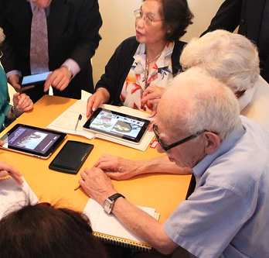
Nämndens bidrag till att Umeå växer tryggt och säkert
Genom fysiska och digitala mötesytor med den seniora medborgaren, kan nämnden ge råd och stöd för hur den enskilde själv kan bidra till en trygg och säker miljö och ex. undvika bedrägeri
Engagemang i utformningen av trygga och säkra bostäder och bostadsmiljöer för seniorer
Verka för att försvåra för oseriösa aktörer, genom förstärkt uppföljning
Cura – Organisationen som grindvakt – ett metodstöd som utgår från risk.
Notes:
Vad kan nämnden i sitt grunduppdrag bidra med kopplat till Umeå växer tryggt och säkert?
- Nämnden/Förvaltningen koordinerar information till seniorer i kommunen och till pensionärsföreningar genom Umeå pensionärsråd (UPR)
Genom aktiviteter som arrangeras på det fysiska seniortorget och det digitala seniortorget informeras och utbildas seniorer i hur man bör agera i olika situationer för att öka säkerheten och tryggheten. När det gäller bedrägerier etc. genomförs det i samarbete med kommunens säkerhetssamordnare och polisen.
Nämnden/Förvaltningen samverkar även med teknik och fastighetsförvaltningen för att utforma bostäder och bostadsmiljöer för ett tryggt, säkert och självständigt liv med god hälsa när man blir äldre. Det kan handla om belysning i utemiljö och träningsytor etc.
CURA, Organisationen som grindvakt – ett metodstöd som utgår från risk. Organisatoriska förändringar är nyckelåtgärder för att komma framåt i arbetet med att förebygga välfärdsbrott. Att öppna ”grindarna” internt och arbeta tvärfunktionellt i större utsträckning är en av flera nyckelåtgärder. Umeå kommuns äldreomsorg har under våren 2025, arbetat oss igenom metodstödet (specifikt kring handläggning) och kommer att implementera metodstödet from 1 april. Vi har även beslutat att alla nya ärenden som inkommer så ska handläggare göra ett hembesök. I utredningen så kommer andra uppgifter än vad vi begär in i dag att begäras ex läkarintyg. Besluten kommer även att tidsbegränsas i större omfattning än tidigare.
Gällande verkställighet inom våran enhet , anhöriganställning så har vi förra veckan gjort klart med rutin även här, den kommer att beröra både handläggare och anhörigkonsulenter. Den kommer att implementeras något senare men under våren troligen i maj.

Slide 28
Lokalplanering
Ökning +80år
Samarbeta
Förebygga
Kompetens-försörja
Digitalisera
Investeringar
Osäkerhet kring behov av framtida vård- och omsorgsboende platser på grund av volymökningar kräver förändringar i slutet av perioden och av den 10-åriga investeringsplanen
Haga - Osäkert
Olofsdal - Säkert men borttaget
Tomtebostrand - Relativt säkert
Arbetsmiljö

Slide 29
Äldrenämndens protokollsanteckning
Verksamhetsomställning med hänsyn till volymförändringar inom åldersgruppen 65 år och äldre
Hänsyn till index i avtal med externa parter vid köp av huvudverksamhet
Notes:
Protokollsanteckning ÄN 2025-02-27:
”Eftersom budgetmodellen inte beaktar volymökningar vill vi särskilt lyfta behovet av att i den fortsatta planeringsprocessen inför 2026 fästa uppmärksamhet vid de stora ökningarna av antalet och andelen äldre i befolkningen. Dessa ökningar innebär på såväl kort som lång sikt stora utmaningar för äldreomsorgen. För att klara en god äldreomsorg över tid behöver äldrenämnden också ha fortsatt kapacitet att genomföra den verksamhetsomställning som nämnden höjt tempot i de senaste åren. Omställningen innefattar bland annat utbyggnad av det förebyggande arbetet, digitalisering och införande av nya arbetssätt. Denna omställning är nödvändig för att klara volymökningar parallellt med den brist på arbetskraft som råder.
Vi vill också särskilt lyfta att budgetmodellen inte tar hänsyn till det index som medför ökade kostnader för äldreomsorgen och som är knutet till avtal med såväl regionen som externa utförare. Dessa kostnadsökningar följer omsorgsprisindex (OPI) medan budgetmodellen baseras på prisindex för kommunal verksamhet (PKV). För PKV är de årliga uppräkningarna omkring hälften av storleken på uppräkningarna enligt OPI. Justering enligt OPI följer av avtal som äldrenämnden är bunden av och är därför obligatoriskt. Detta bör tas hänsyn till i den fortsatta planeringsprocessen.”

Slide 30
Beräkning behov 2026
Notes:
Med minskade statliga bidrag och ökat behov av omställning samtidigt som volymökningar inom åldersgruppen 80+ år infaller under planeringsperioden. Sammantaget leder det till behov av resurstillskott.

